Slide 1
Sede operativa: Lovere (BG) t. 035983738 mail. info@eracles.it

Slide 2
Sede operativa: Lovere (BG) t. 035983738 mail. info@eracles.it

Slide 3
Sede operativa: Lovere (BG) t. 035983738 mail. info@eracles.it

Slide 4
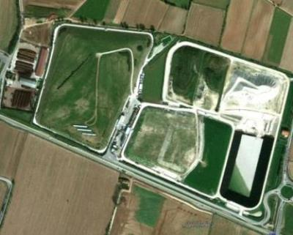
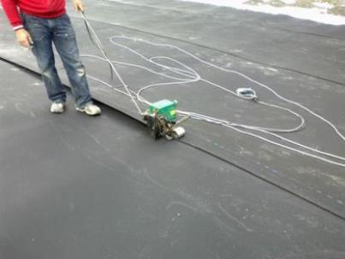
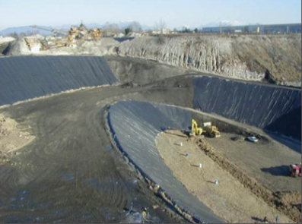
DISCARICHE
progettazione
direzione lavori
Sede operativa: Lovere (BG) t. 035983738 mail. info@eracles.it
project management

Slide 5
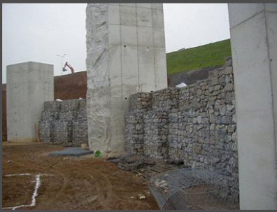
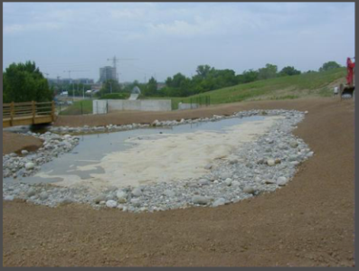
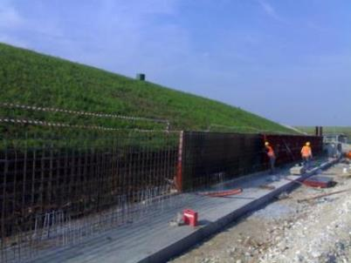
Progettazione integrata
RIPRISTINI
AMBIENTALI
Pesaggistica
Sede operativa: Lovere (BG) t. 035983738 mail. info@eracles.it
Vegetazionale

Slide 6
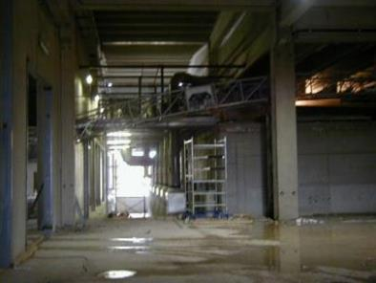
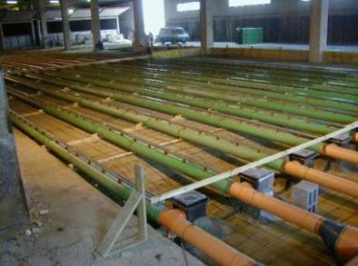
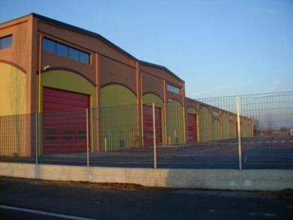
IMPIANTI
Progettazione macchine
Progettazione impianti
Sede operativa: Lovere (BG) t. 035983738 mail. info@eracles.it
Progettazione opere civili

Slide 7
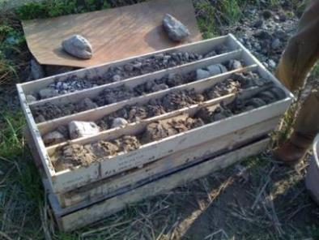
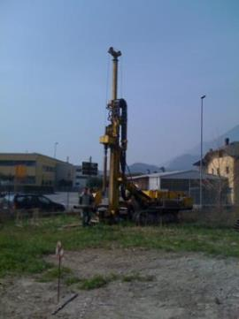
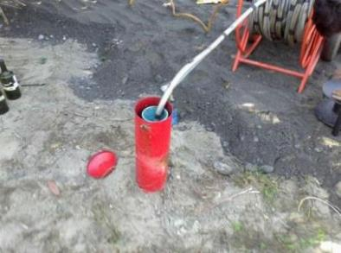
indagini preliminari
BONIFICHE
caratterizzazione
Sede operativa: Lovere (BG) t. 035983738 mail. info@eracles.it
Analisi di rischio

Slide 8
INGEGNERE CAPO
DIPENDENTI
COLLABORATORI ESTERNI COORDINATI
2 INGEGNERI SENIOR
3 INGEGNERI JUNIOR
1 GEOMETRA SENIOR
3 GEOLOGI SENIOR
2 TOPOGRAFI SENIOR
1 ARCHITETTO SENIOR
1 DOTTORE FORESTALE
1 AMMINISTRATIVO
Sede operativa: Lovere (BG) t. 035983738 mail. info@eracles.it

Slide 9
ATTRZZATURA SEDE LOVERE
COLLABORATORI INTERNI FISSI
COLLABORATORI ESTERNI COORDINATI
POSTAZIONI DI LAVORO
SOFTWARE
AUTO
1 INGEGNERE SENIOR
2 INGENGERI JUNIOR
3 GEOLOGI SENIOR
2 TOPOGRAFI SENIOR
1 ARCHITETTO SENIOR
1 DOTTORE FORESTALE
1 AMMINISTRATIVO
N° 9 INFORMATIZZATE
CAD e BIM
CONTABILITA’ LAVORI
MODELLAZIONE DIFFUSIONE OUTDOOR
ANALISI DI RISCHIO DISCARICHE
CALCOLO STRUTTURALE
N° 2
Sede operativa: Lovere (BG) t. 035983738 mail. info@eracles.it

